Slide 1
CURSOS
Trabajo de FOL

Slide 2
Cursos de especialización
Los cursos de especialización, son:
Destinados a personas que han obtenido un título de Formación profesional y que desean ampliar y adaptar sus competencias profesionales..
2. Sobre los aspectos y áreas que impliquen profundización en el campo de conocimiento de los títulos de Formación profesional de referencia, o bien supondrán una ampliación de las competencias que se incluyen en los mismos.

Slide 3
Tipos de cursos de especialización
Ciclo de Grado Superior en Administración y finanzas
Ciclo de Grado Superior en Asistencia a la Dirección.
Ciclo de Grado Medio en Administración de Personal.
Cursos en Gestión empresarial, laboral y fiscal

Slide 4
Requisitos y condiciones:
•La duración se fija entre las 300 y 500 horas, es decir aproximadamente uno o dos trimestres.
•Para poder acceder a ellos, se requerirá poseer un titulo de formación profesional de los que se establecerán en el real decreto por el que se regula cada curso de especialización.
•Pueden ser cursado en modalidad presencial o a distancia y cuando se considere necesario, incluirán un módulo de FCT.
•Al superar estos cursos, se obtiene una certificación académica oficial con valor en todas las comunidades autónomas

Slide 5
Curso de Access:
Definición: Sirve para poder encontrar más fácilmente las consultas e informes que se dan en una empresa
-Objetivos:
Diseñar una base de datos. El desafío es hacer un buen diseño, para que la información no este duplicada y que la gestión sea eficiente.
Gestionar una base de datos, cuyo resultado será que la información se presente de una forma clara y la extracción de información para el negocio sea fácil.
Crear tablas donde se almacenan los datos.
Hacer consultas para tener una herramienta muy útil para extracción de datos.
Insertar y extraer los datos de una forma amigable con formularios e informes.

Slide 6
Curso de Excel:
El objetivo de este Curso es enseñar a los profesionales a programar en Visual Basic para optimizar el trabajo rutinario y potenciar el Excel.
-Beneficios:
Automatizar tareas rutinarias.
Mejorar la eficiencia.
Diseño y desarrollo de herramientas personales útiles para el trabajo diario.
Desarrollar complejas hojas de cálculo que faciliten el trabajo diario.
Disminución del riesgo operacional

Slide 7
Certificados de profesionalidad
Un certificado de profesionalidad es un documento que acredita a un trabajador/a en una cualificación profesional del Catálogo Nacional de las Cualificaciones Profesionales.

Slide 8
Actividades de gestión administrativa
Código: ADGD0308.
Familia Profesional: Administración y gestión.
Área Profesional: Administración y auditoria.
Nivel de cualificación profesional: 2.
Cualificación profesional de referencia: ADG308_2 Actividades de gestión administrativa (RD 107/2008 de 1 de febrero).

Slide 9
Relación de unidades de competencia que configuran el certificado de profesionalidad:
Realizar las gestiones administrativas de tesorería.
Efectuar las actividades de apoyo administrativo de recursos humanos.
Realizar registros contables.
Introducir datos y textos en terminales informáticos en condiciones de seguridad, calidad y eficiencia.
Gestionar el archivo en soporte convencional e informático.
Manejar aplicaciones ofimáticas en la gestión de la información y la documentación.

Slide 10
Competencia general: Realizar las operaciones de la gestión administrativa de compraventa de productos y servicios, tesorería y personal,
Entorno Profesional: Ámbito profesional: Este profesional ejerce su actividad en el área de administración, recursos humanos, contabilidad o financiera, de cualquier empresa,

Slide 11
Relación de módulos formativos y de unidades formativas:
(Transversal) Operaciones administrativas comerciales (160 horas).
Atención al cliente en el proceso comercial (40 horas).
Gestión administrativa del proceso comercial (80 horas).
Aplicaciones informáticas de la gestión comercial (40 horas)
(Transversal) Gestión operativa de tesorería. (90 horas)
(Transversal) Gestión auxiliar de personal. (90 horas)
Registros contables. (120 horas)
Plan General de Contabilidad. (90 horas)
Aplicaciones informáticas de contabilidad. (30 horas)
(Transversal) Grabación de datos. (90 horas)
(Transversal) Gestión de archivos. (60 horas)
(Transversal) Ofimática. (190 horas)

Slide 12
Sistema operativo, búsqueda de la información: Internet/Intranet y correo electrónico. (30 horas)
Aplicaciones informáticas de tratamiento de textos. (30 horas)
Aplicaciones informáticas de hojas de cálculo. (50 horas)
Aplicaciones informáticas de bases de datos relacionales. (50 horas)
Aplicaciones informáticas para presentaciones: gráficas de información. (30 horas)
Módulo de prácticas profesionales no laborales de Actividades de gestión administrativa. (80 horas)

Slide 13
Ocupaciones o puestos de trabajo relacionados:
Empleados/as administrativos/as de contabilidad, en general.
Auxiliar administrativo de cobros y pagos.
Auxiliar administrativo de contabilidad.
Auxiliar administrativo de facturación.
Empleados/as administrativos/as comerciales, en general. 4
Auxiliar administrativo comercial.
Empleados/as administrativos/as de servicios de personal.
Auxiliar administrativo del departamento de Recursos Humanos.
Auxiliar de apoyo administrativo de compra y venta.
Empleados/as administrativos/as, en general.
Empleados/as administrativos/as con tareas de atención al público no clasificados bajo otros epígrafes. Auxiliar administrativo de las distintas Administraciones Públicas

Slide 14
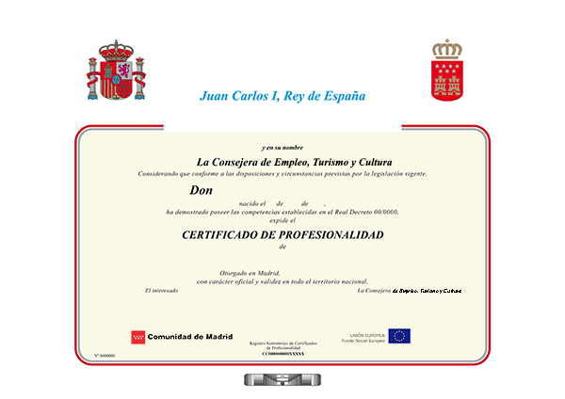
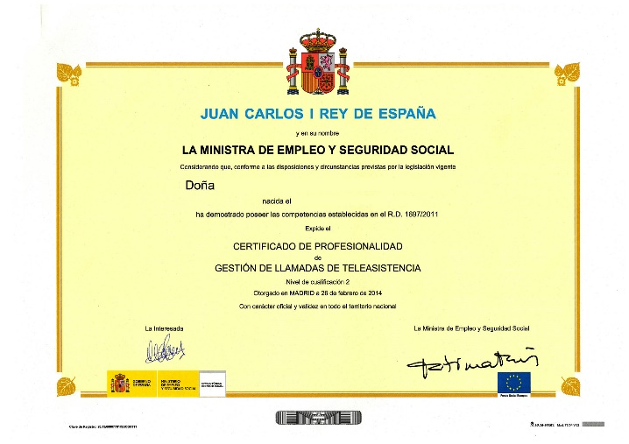
Certificados que obtendríamos con este Ciclo:
Certificado de profesionalidad
Diploma oficial de Ciclo Formativo.

Slide 15
Trabajo realizado por:
JESSICA SÁNCHEZ
CELIA MANZANO
CRISTINA RITUERTO
ESTÍVALIZ JIMÉNEZ

